Slide 1
基础数据结构(一) -- Trie
208. Implement Trie (Prefix Tree)
211. Add and Search Word - Data structure design
212. Word Search II
421. Maximum XOR of Two Numbers in an Array
你们的好朋友Eddie

Slide 2
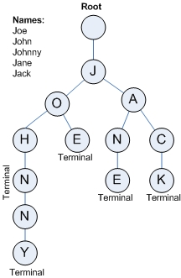
What is a Trie? pronounce it /ˈtraɪ/ (as "try"), in an attempt to distinguish it verbally from "tree".
someone read like tree, from retrieval is also correct
Trie树，又叫字典树、前缀树（Prefix Tree）、单词查找树 或 键树，是一种多叉树结构。如下图：
Trie is like a N-array Tree.
字典树的性质
根节点（Root）不包含字符，除根节点外的每一个节点都仅包含一个字符；
从根节点到某一节点路径上所经过的字符连接起来，即为该节点对应的字符串；
任意节点的所有子节点所包含的字符都不相同；

Slide 3
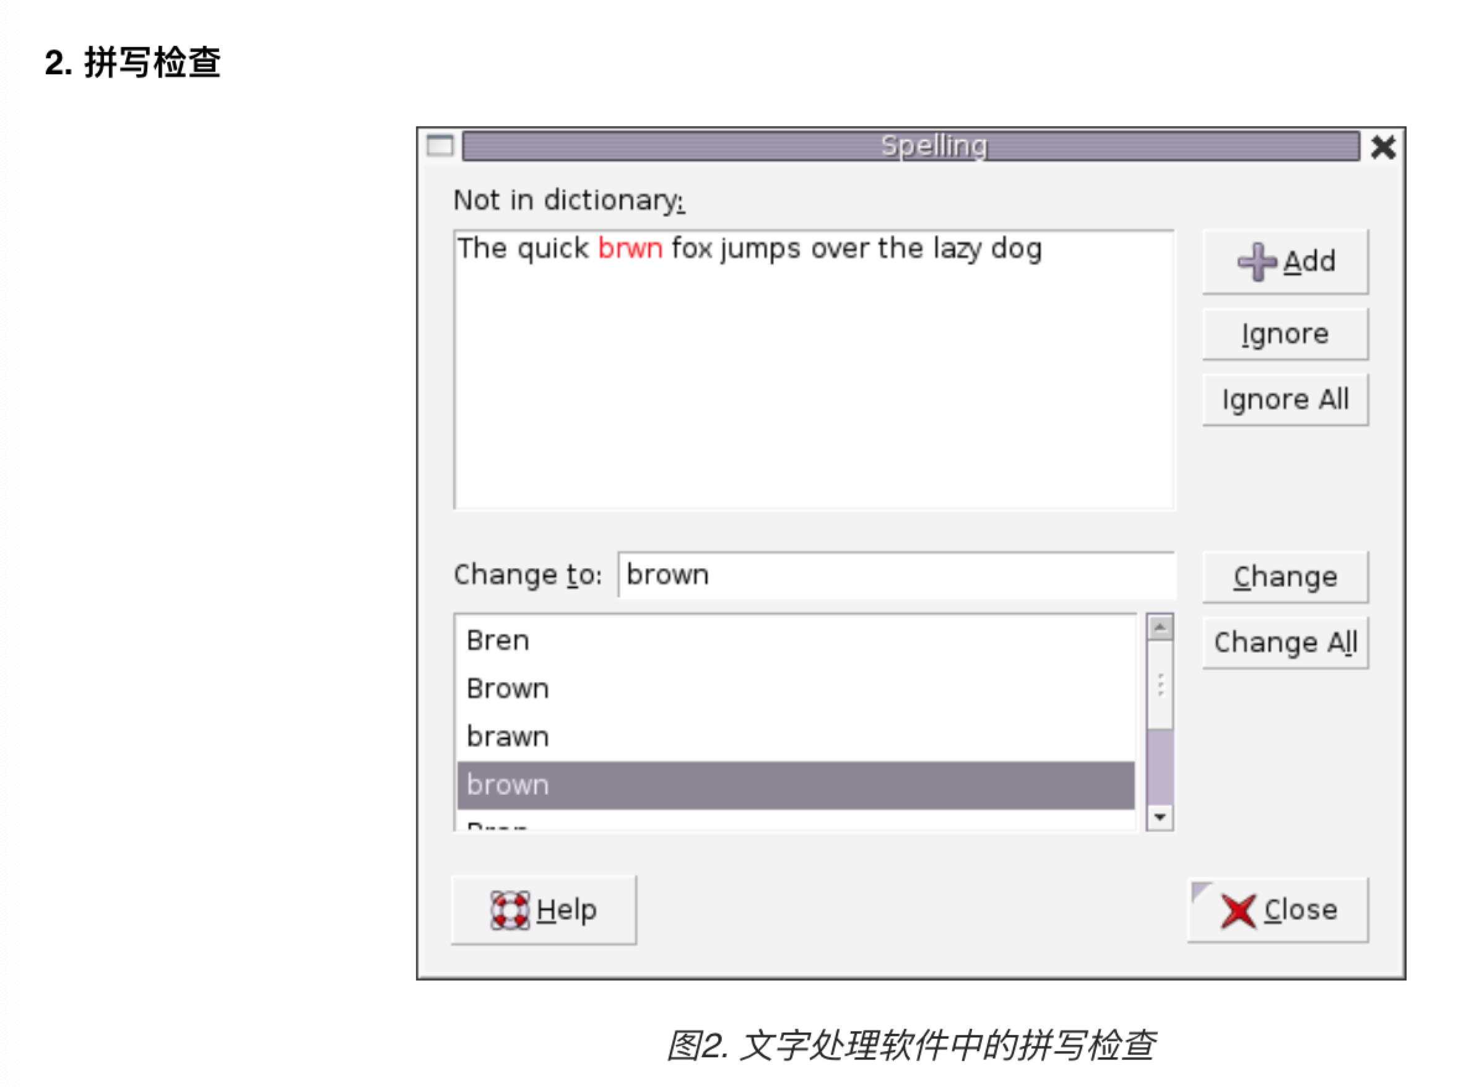
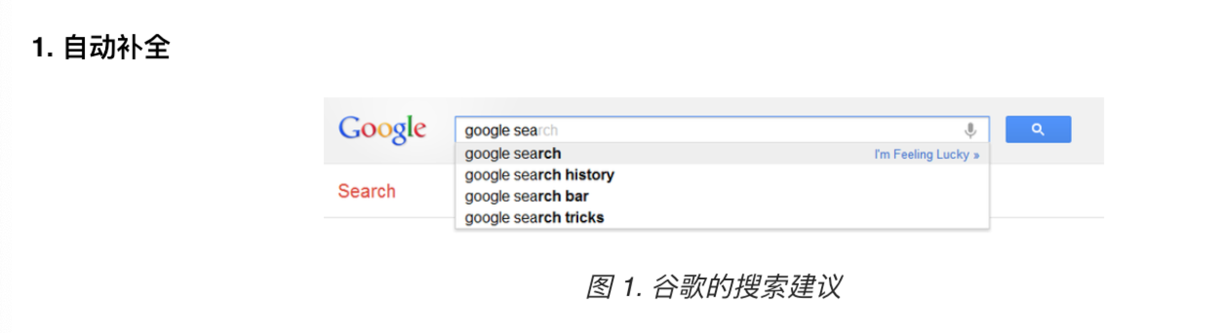
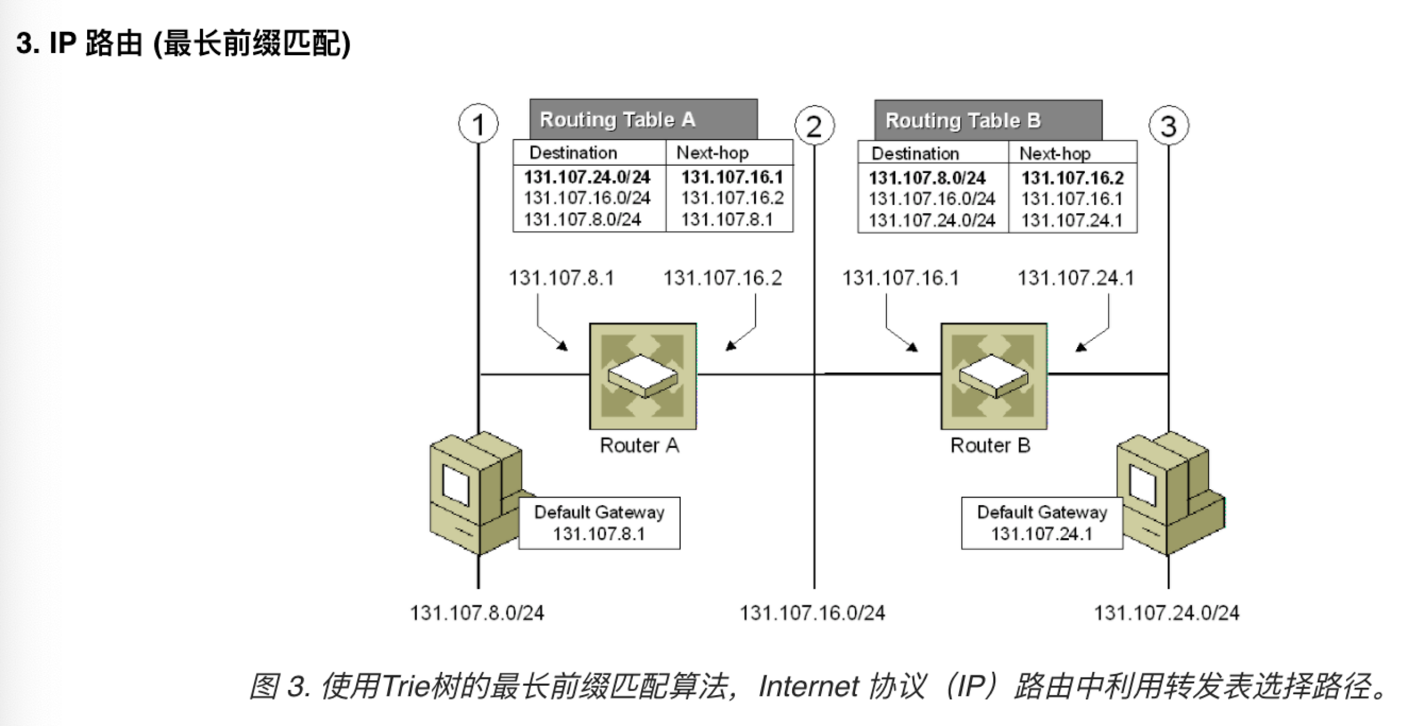
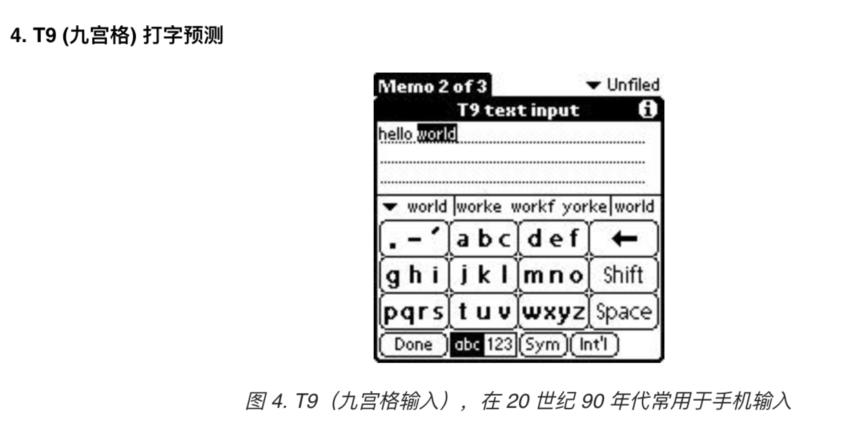
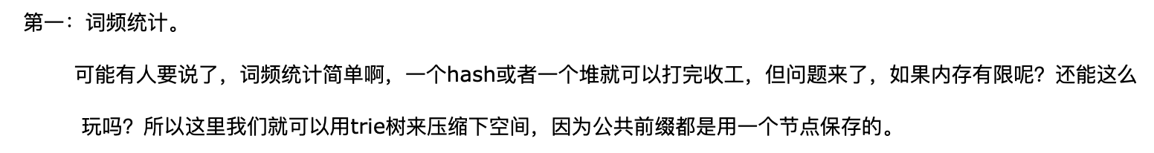
Use cases

Slide 4
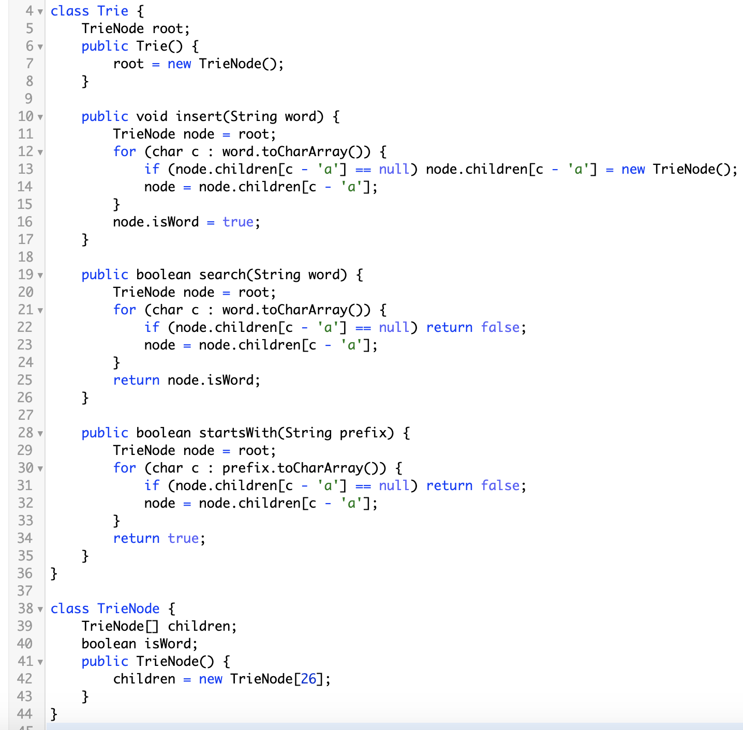
模板
常用method
addWord(String word)
search(String word)
searchPrefix(String prefix)

Slide 5
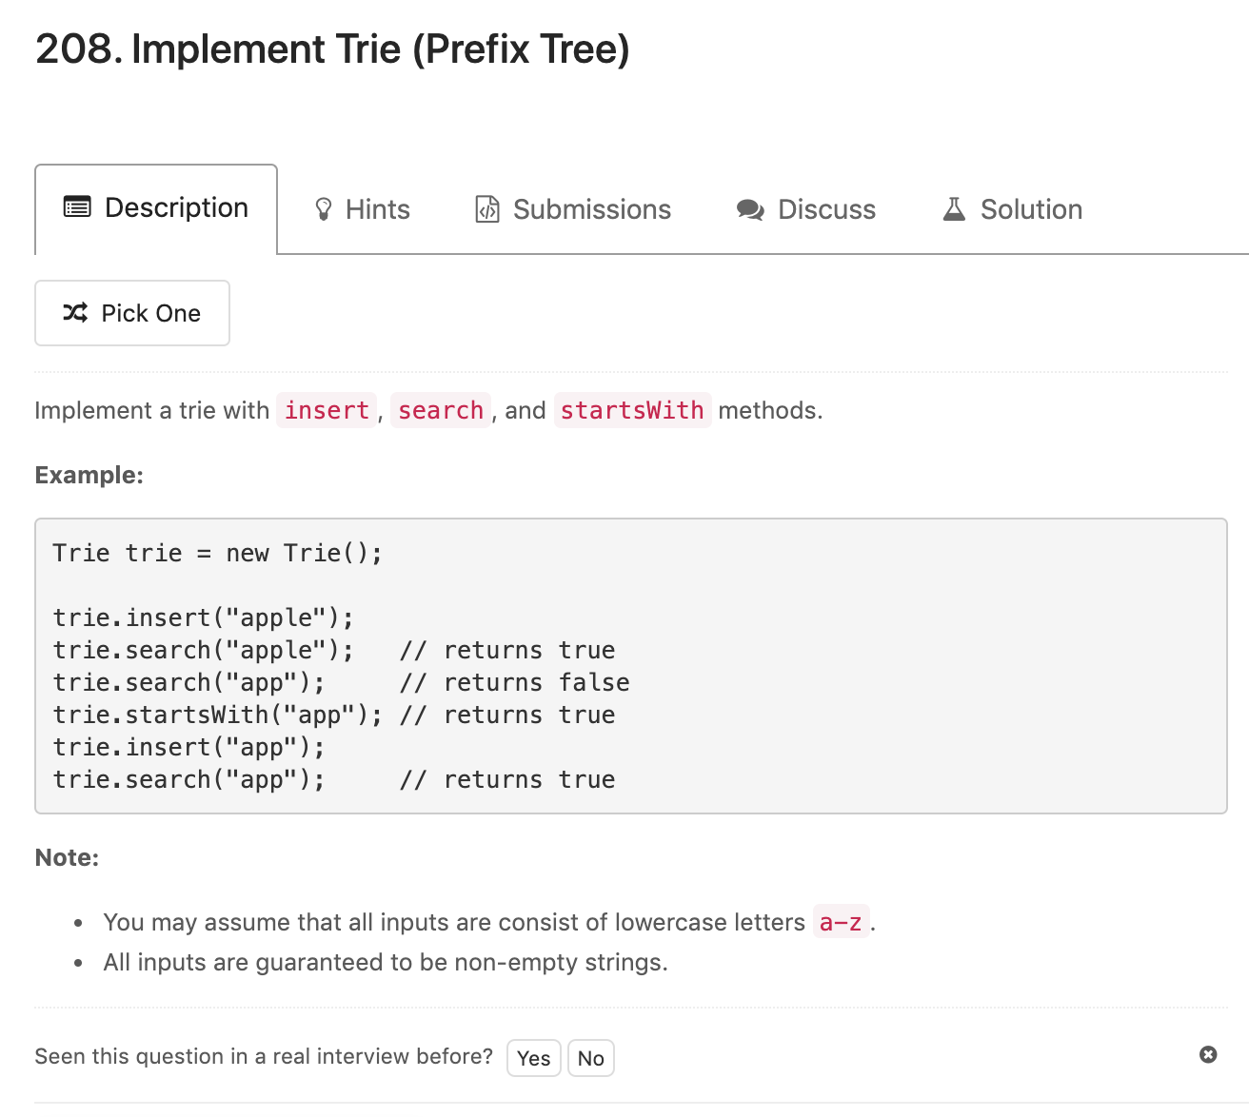
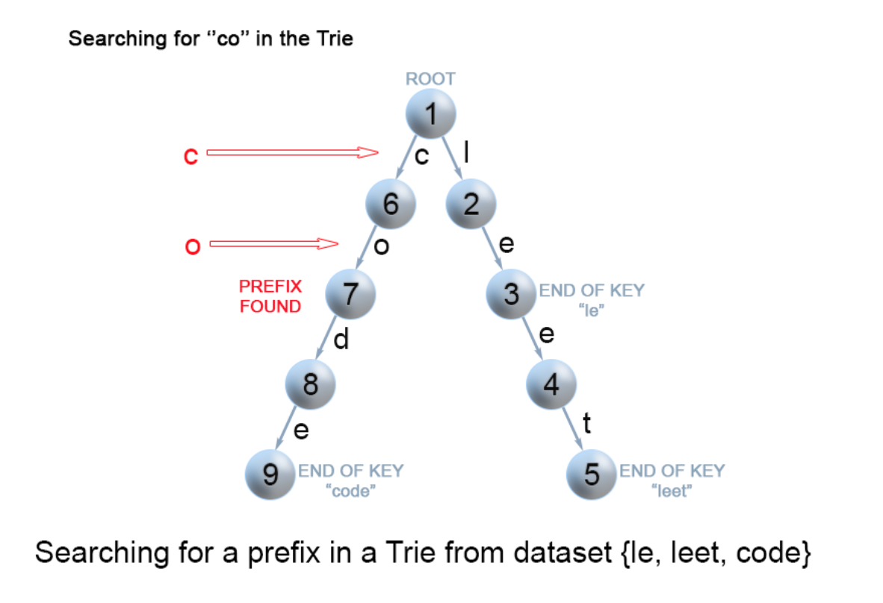

Slide 6
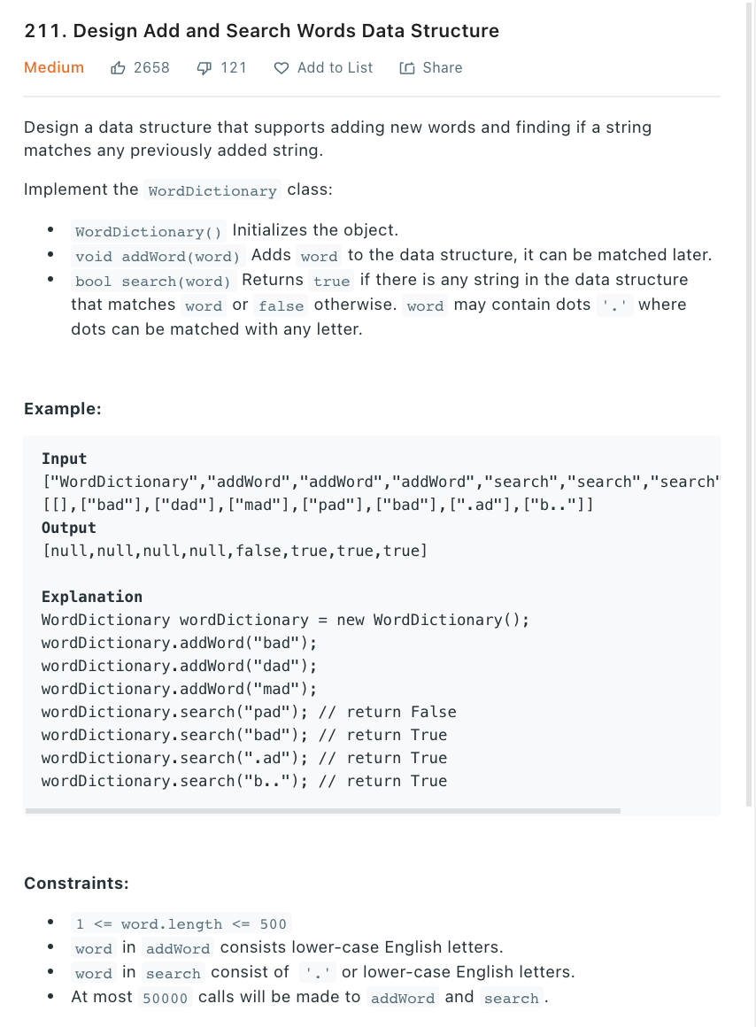
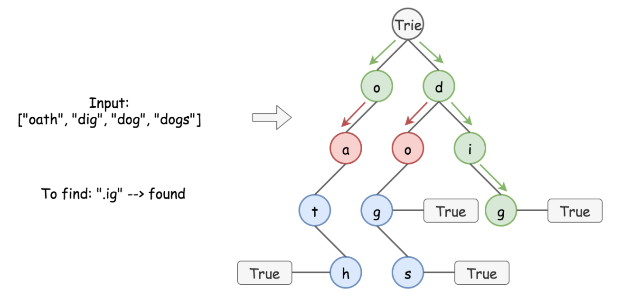
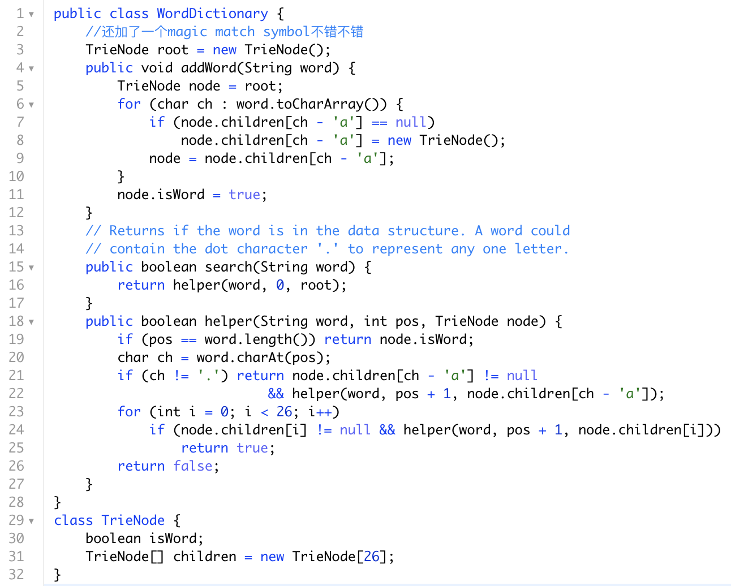
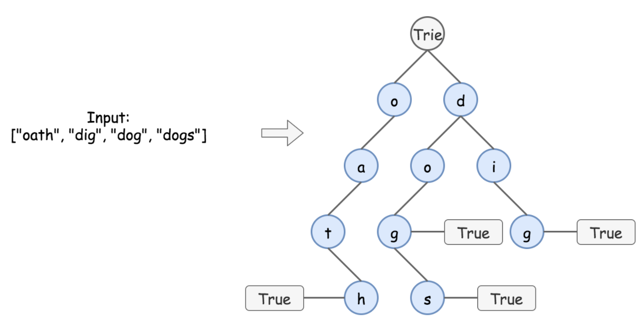
dot 不能为空

Slide 7
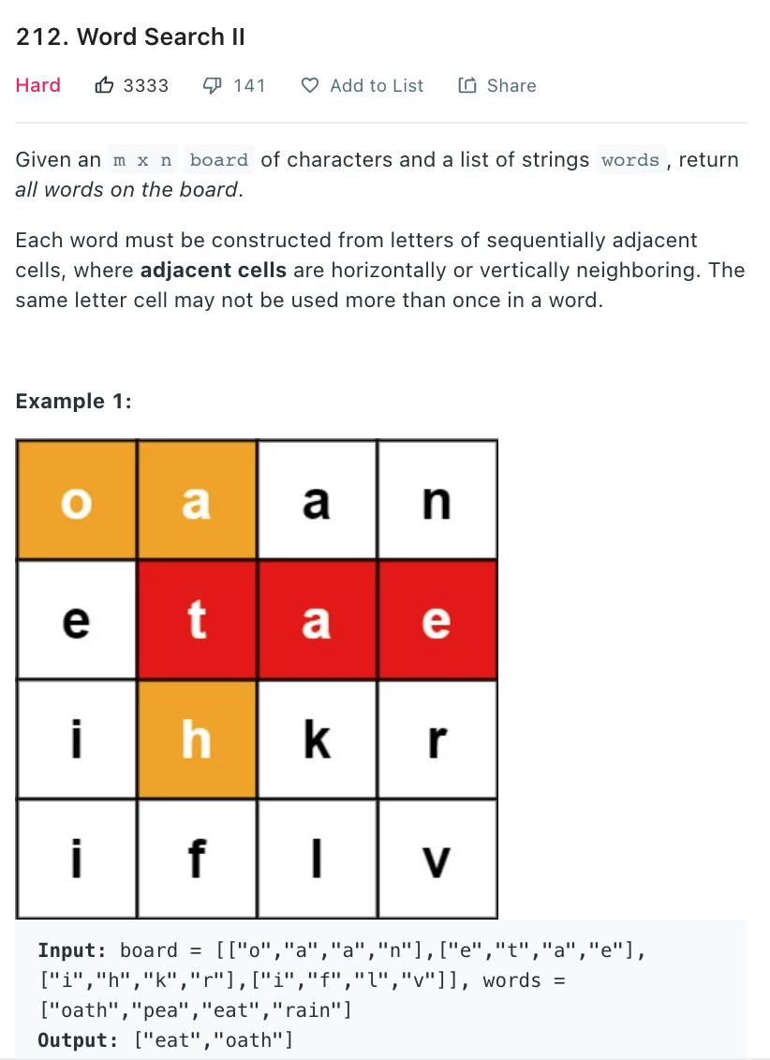
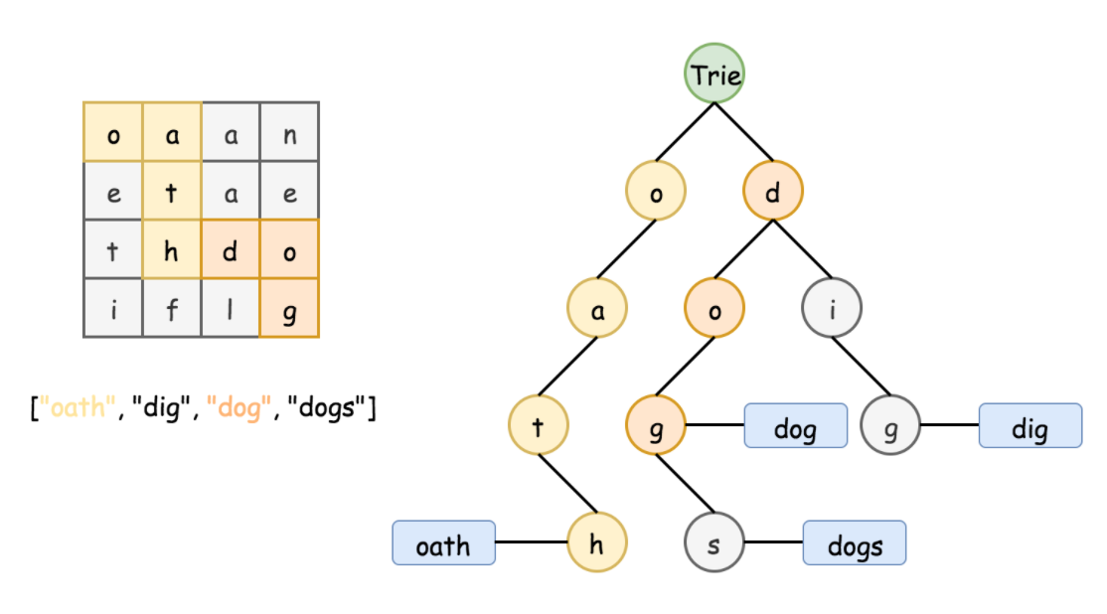
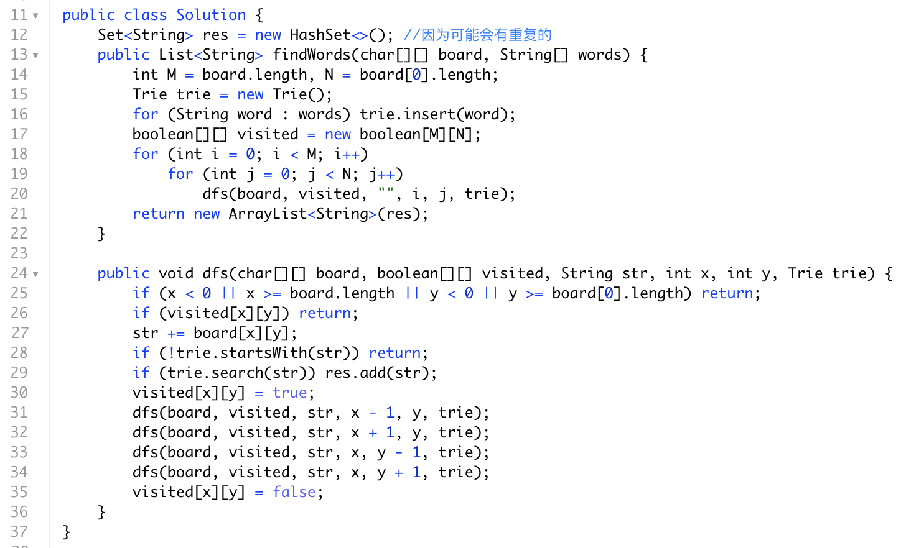
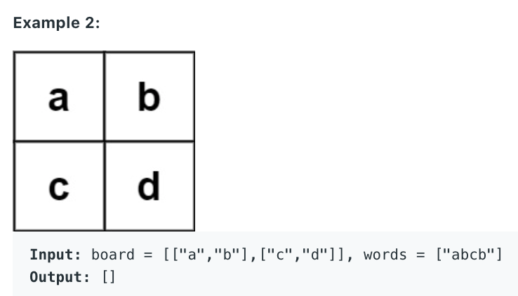
word search 1是问是否有boolean
从每一个位置暴力展开向4个方向，同时用Trie的searchPrefix来做减枝，stop earlier
需要先有基础Trie模板

Slide 8
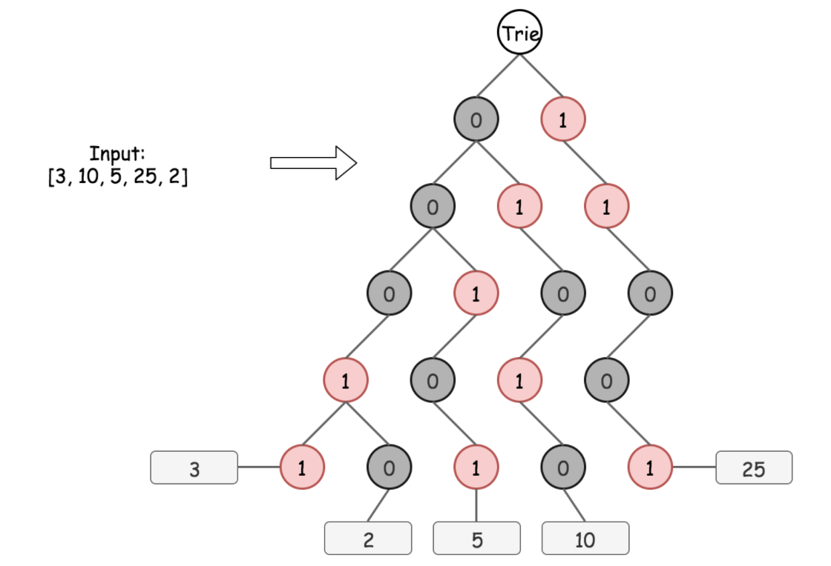
Bitwise Trie (It's a special type of Trie)
每个node有2个分支，存的是0，1，Bitwise Trie represents a binary form of a number in nums, for example, 0 -> 0 -> 0 -> 1 -> 1 is 3
Bitwise Trie is a perfect way to see how different the binary forms of numbers are, for example, 3 and 2 share 4 bits

Slide 9
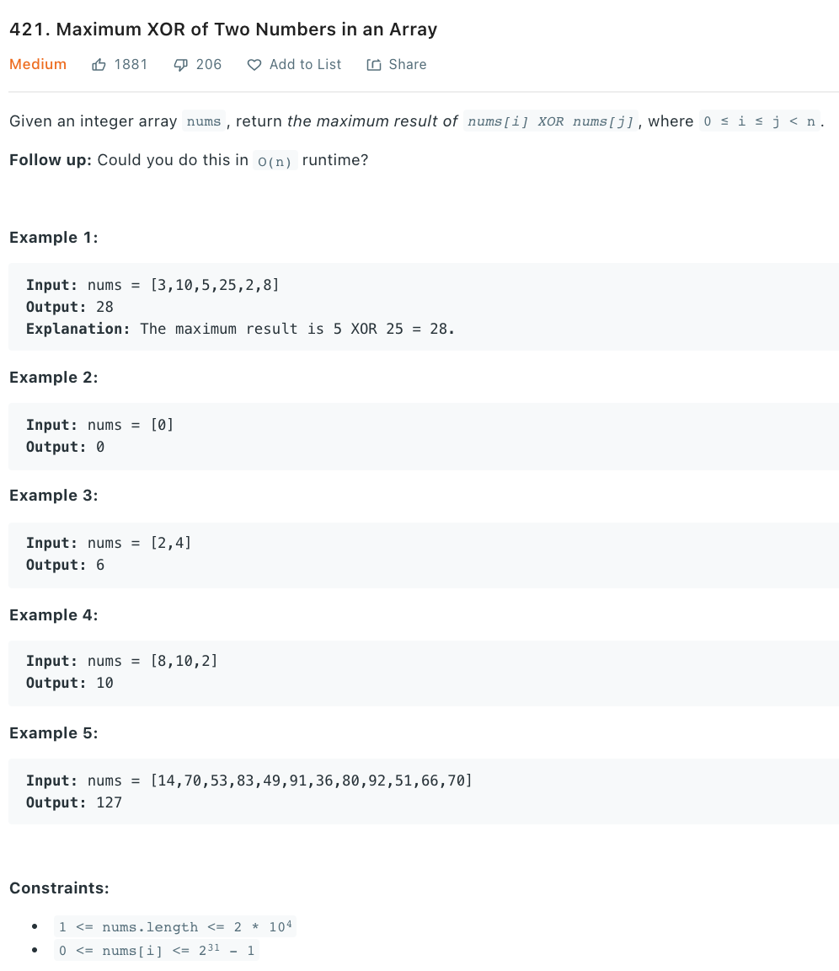
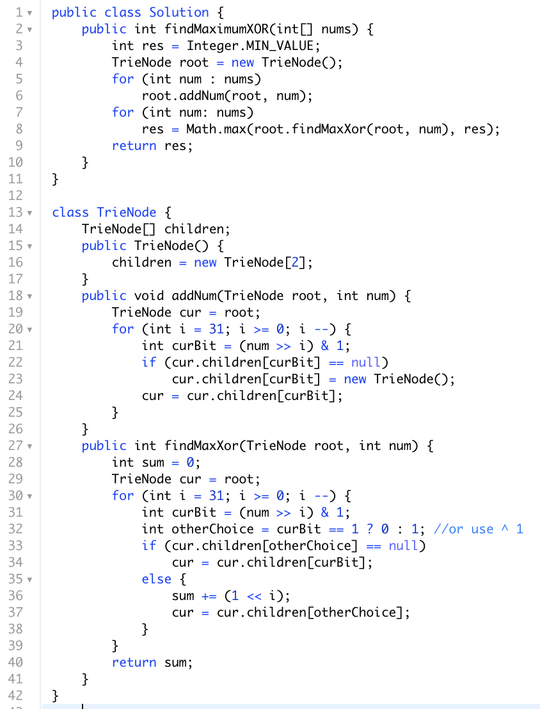
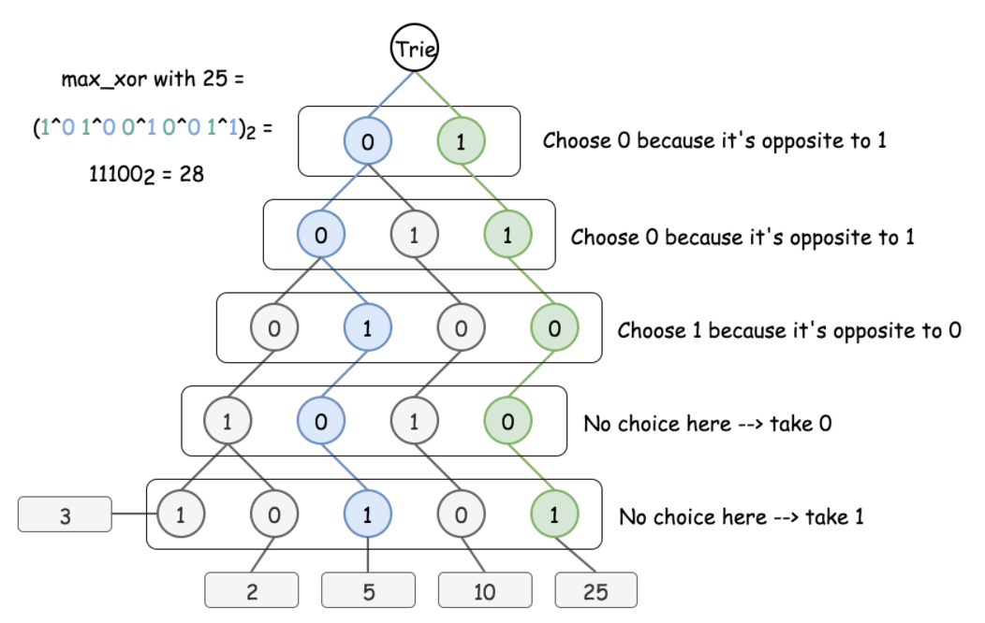
bitwise字典树存入数字后，再次遍历从最高位找相反的bit，则可以形成最大的XOR,因为XOR只有不同才能留下
一样的套娃题这里就不放了，可以自己练习 1707. Maximum XOR With an Element From Array

Slide 10
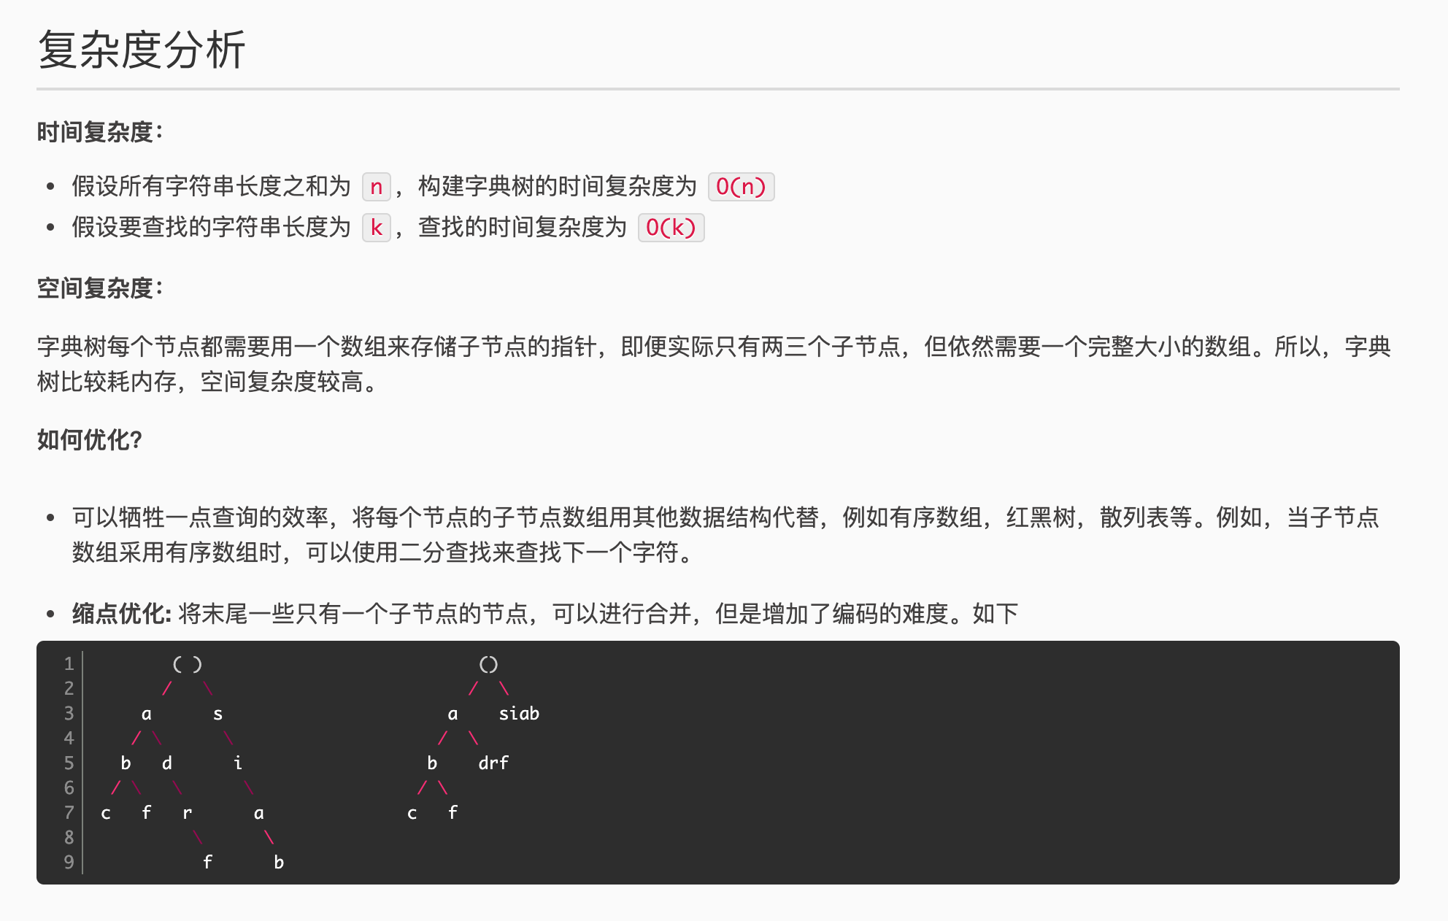
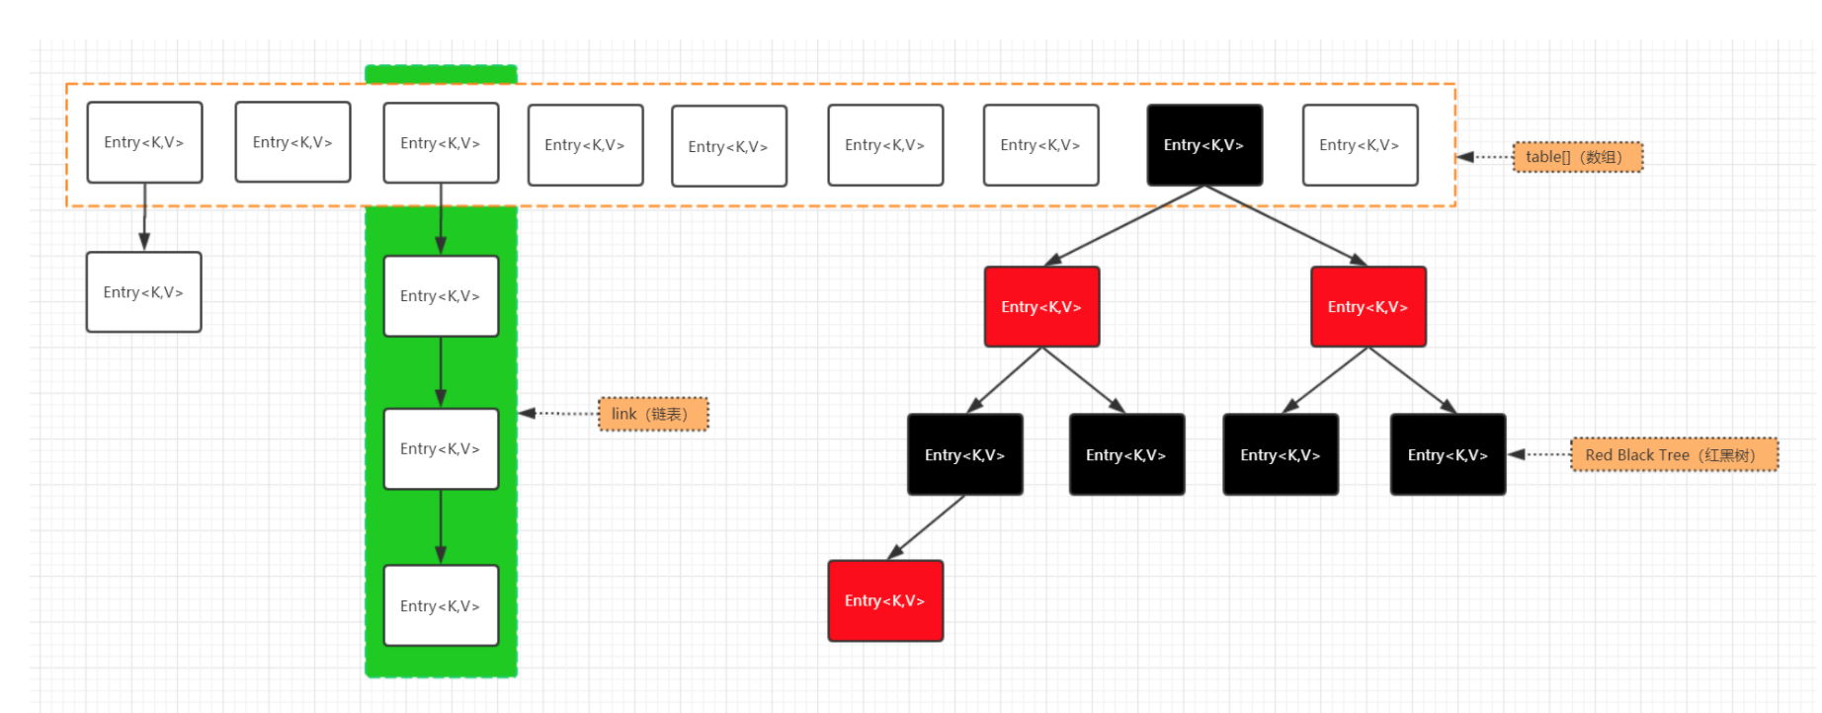
这里用hashmap是省空间但是”变慢”了一点点
HashMap
初始化16size, resize 0.75load factor, 链表8size, 大于则切换红黑树

Slide 11
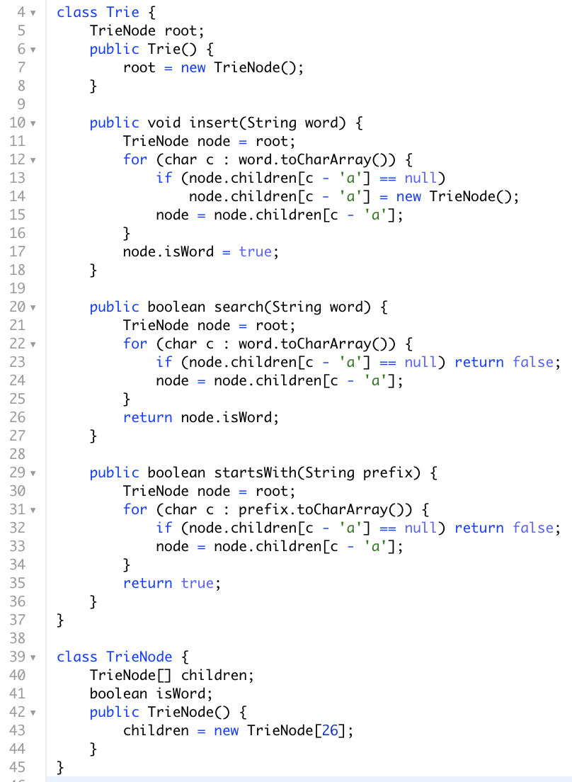
Summary
高频，常考，必会，电面经常！
可以普通字典树，或者bitwise字典树
时间复杂度 建立Trie O(nk), n是单词数量，k是单词长度 时间复杂度 搜索O(k), k是单词长度
空间优化可以用map代替array，缩点优化等
可以思考一下如果删除怎么写
常用method
addWord(String word)
search(String word)
searchPrefix(String prefix)

Slide 12


通讯页面
Bilibili https://space.bilibili.com/21630984
Youtube 搜索古城算法
https://www.youtube.com/c/古城算法
wechat 回复‘加群’可加群，还有周赛压轴题详解
谢谢大家的支持！请点赞订阅硬币
满500订阅会出一期dp总结篇
免费，不要钱，不卖课，不推销，不辅导，公开资料和视频，任何人和你说钱都是骗子！

